Slide 1
FESTPLATTEN
Charlotte Zeeb

Slide 2
DIE NAMENTLICHE FESTPLATTE
(HDD)

Slide 3
ALLGEMEINES
magnetisches Speichermedium
Platte wird magnetisiert um Informationen zu speichern
Lesen der Informationen erfolgt durch Abtasten der Magnetisierung (Remenanz)

Slide 4
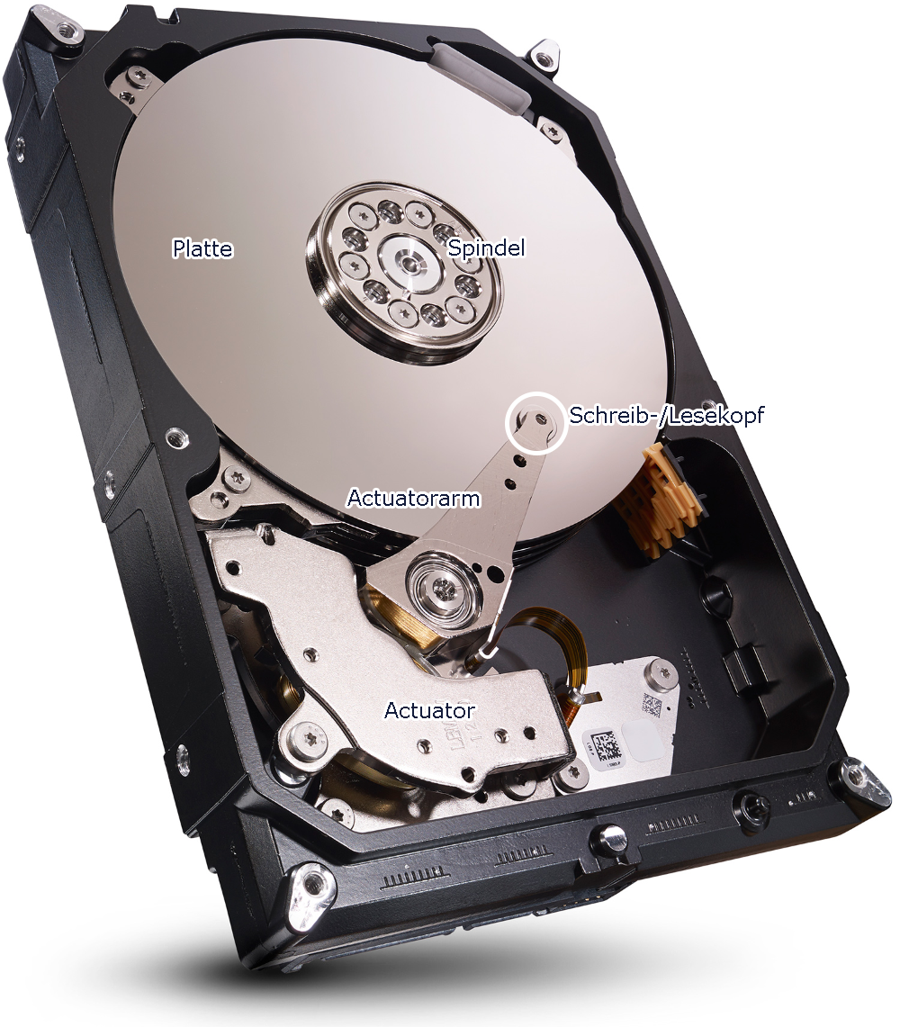
AUFBAU
Platte
Spindel
Schreib-/Lesekopf
Actuatorarm
Actuator

Slide 5
BAU-/SPEICHERGRÖSSEN
Formfaktor == Durchmesser der Platte
3,5“ = bis zu 10 TB (1149 GB/Platte)
2,5“ = bis zu 4 TB (800 GB/Platte)

Slide 6
SCHNITTSTELLEN
ATA (IDE)
SATA
ESDI
Parallel SCSI
Serial Attached SCSI (SAS)
Fibre-Channel-Interface

Slide 7
SCHREIBGESCHWINDIGKEIT
Kontinuierliche Übertragungsrate (Menge/s)
Mittlere Zugriffszeit bestehend aus
Spurwechselzeit
Latenzzeit
Kommando-Latenz

Slide 8
Rudundant Array of Independent Disks (RAID)
HW RAID
SW RAID
RAID 0
RAID 1
RAID 5

Slide 9
FEHLERERKENNUNG (S.M.A.R.T.)
magnetisches Speichermedium
Platte wird magnetisiert um Informationen zu speichern
Lesen der Informationen erfolgt durch Abtasten der Magnetisierung (Remenanz)

Slide 10
FAZIT (HDD)
magnetisches Speichermedium
Platte wird magnetisiert um Informationen zu speichern
Lesen der Informationen erfolgt durch Abtasten der Magnetisierung (Remenanz)

Slide 11
SOLID-STATE DRIVE
(SSD)

Slide 12
ALLGEMEINES
magnetisches Speichermedium
Platte wird magnetisiert um Informationen zu speichern
Lesen der Informationen erfolgt durch Abtasten der Magnetisierung (Remenanz)

Slide 13
SPEICHERGRÖSSEN
magnetisches Speichermedium
Platte wird magnetisiert um Informationen zu speichern
Lesen der Informationen erfolgt durch Abtasten der Magnetisierung (Remenanz)

Slide 14
SPEICHERARCHITEKTUREN
magnetisches Speichermedium
Platte wird magnetisiert um Informationen zu speichern
Lesen der Informationen erfolgt durch Abtasten der Magnetisierung (Remenanz)

Slide 15
SCHREIBZYKLEN
magnetisches Speichermedium
Platte wird magnetisiert um Informationen zu speichern
Lesen der Informationen erfolgt durch Abtasten der Magnetisierung (Remenanz)

Slide 16
PREIS-/LEISTUNGSVERGLEICH
magnetisches Speichermedium
Platte wird magnetisiert um Informationen zu speichern
Lesen der Informationen erfolgt durch Abtasten der Magnetisierung (Remenanz)

Slide 17
ERGONOMIE/ÖKONOMIE
magnetisches Speichermedium
Platte wird magnetisiert um Informationen zu speichern
Lesen der Informationen erfolgt durch Abtasten der Magnetisierung (Remenanz)

Slide 18
FEHLERERKENNUNG
magnetisches Speichermedium
Platte wird magnetisiert um Informationen zu speichern
Lesen der Informationen erfolgt durch Abtasten der Magnetisierung (Remenanz)

Slide 19
VOR-/NACHTEILE BEZÜGLICH HDD
magnetisches Speichermedium
Platte wird magnetisiert um Informationen zu speichern
Lesen der Informationen erfolgt durch Abtasten der Magnetisierung (Remenanz)

Slide 20
EINSATZGEBIETE
magnetisches Speichermedium
Platte wird magnetisiert um Informationen zu speichern
Lesen der Informationen erfolgt durch Abtasten der Magnetisierung (Remenanz)

Slide 21
FAZIT (SSD)
magnetisches Speichermedium
Platte wird magnetisiert um Informationen zu speichern
Lesen der Informationen erfolgt durch Abtasten der Magnetisierung (Remenanz)

Slide 22
HYBRID DRIVE
(SS/HD)

Slide 23
ALLGEMEINES
magnetisches Speichermedium
Platte wird magnetisiert um Informationen zu speichern
Lesen der Informationen erfolgt durch Abtasten der Magnetisierung (Remenanz)

Slide 24
DUAL-DRIVE HYBRID SYSTEM
magnetisches Speichermedium
Platte wird magnetisiert um Informationen zu speichern
Lesen der Informationen erfolgt durch Abtasten der Magnetisierung (Remenanz)

Slide 25
SOLID-STATE HYBRID SYSTEM
magnetisches Speichermedium
Platte wird magnetisiert um Informationen zu speichern
Lesen der Informationen erfolgt durch Abtasten der Magnetisierung (Remenanz)

Slide 26
VOR-/NACHTEILE BEZÜGLICH HDD/SSD
magnetisches Speichermedium
Platte wird magnetisiert um Informationen zu speichern
Lesen der Informationen erfolgt durch Abtasten der Magnetisierung (Remenanz)

Slide 27
EINSATZGEBIETE
magnetisches Speichermedium
Platte wird magnetisiert um Informationen zu speichern
Lesen der Informationen erfolgt durch Abtasten der Magnetisierung (Remenanz)

Slide 28
FAZIT (SS/HD)
magnetisches Speichermedium
Platte wird magnetisiert um Informationen zu speichern
Lesen der Informationen erfolgt durch Abtasten der Magnetisierung (Remenanz)

Slide 29
VIELEN DANK.

